Slide 1

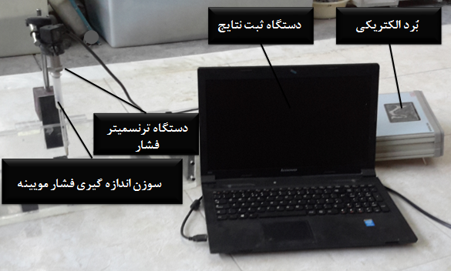
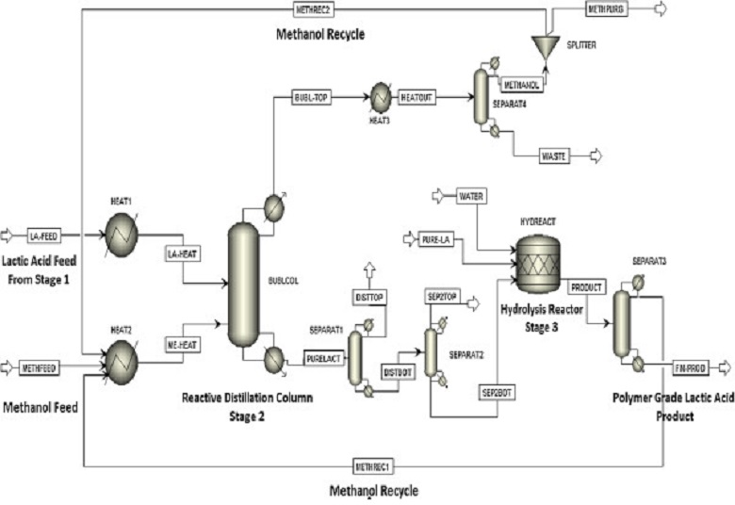
عکس دانشجو
عنوان کارآموزی
نام دانشجو، نام استاد کارآموزی
شرح فعالیت انجام شده و نتایج
ویژگی ها/مزایای فرآیند تولید
خلاصه کارآموزی
طراحی نرم افزار ....
استفاده از روش ...
استفاده از روش ...
حصول به محصول با درصد خلوص ....
تولید
خصوصیات
معرفی محل کارآموزی
نام شرکت: ...
تولیدکننده ...
کاستی ها/ چالش های صنعتی موجود
1-
2-
3-
جایگاه شکل ها و جداول
شکل 1 اجزای مختلف دستگاه
فرایندهای تولید در محل کارآموزی
1-
2-
3-
دستاوردها/پیشنهادها برای رفع چالش ها
1-
2-
3-
شکل 2 دیاگرام فرآیند تولید ....

